Slide 1

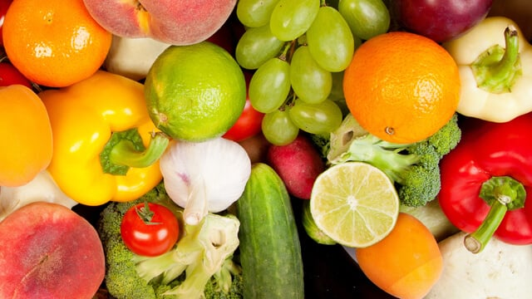

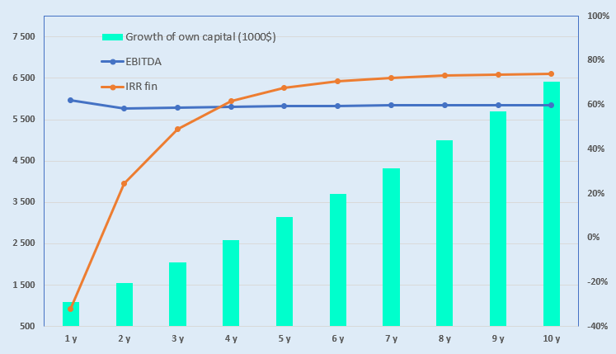
Кластер для проекта по переработке фруктов и овощей
Отрасль
Агропромышленный комплекс и пищевая промышленность
Стоимость проекта:
Общая стоимость $ 27,0 млн.
Инвестиционный план
Общий объём инвестиций — 27,0 млн долларов США, из них:
Цель проекта
Создание современного предприятия по переработке и сушке фруктово-овощной продукции, ориентированного на выпуск высококачественных товаров, соответствующих международным стандартам, таким как Organic, Global G.A.P. и Halal. Проект направлен на увеличение экспортного потенциала и привлечение как внутренних, так и иностранных инвестиций для обеспечения долгосрочного роста.
Здания и сооружения
24,8%
$6,7 млн.
Вклад инициатора7,4 % ($2,0 миллион)
Прямые инвестиции92,6% ($25,0 миллион)
Оборудование
48,2%
$13,0 млн.
Прочее
3,4%
$0,92 млн.
Окончательная стоимость и структура финансирования проекта будут определены по результатам переговоров с инвесторами.
Оборотный капитал
23,5%
$6,35 млн.
Продукция проекта
Проект перерабатывает примерно 26 000 тонн фруктово-овощной продукции в год.
Рентабельность:
Инвестиционные показатели:
Почему стоит инвестировать в сектор органического сельского хозяйства?
Рост спроса на органическую продукцию – потребители всё больше интересуются продуктами, выращенными без использования синтетических удобрений, пестицидов и других добавок.
Развитие внутреннего потребительского рынка – растущее потребление органических продуктов сопровождается ростом осведомлённости населения и доверием к органической продукции.
Расширение экспортных направлений – доступ к новым и перспективным рынкам, таким как США, ЕС, Китай, а также страны Азии и Ближнего Востока.
NPV, US$ миллион – 9,5
IRR, % – 30,1%
EBITDA, % –55,6 %
Срок окупаемости (DPP), лет — 3
Рынок
Объём рынка органических продуктов питания, согласно прогнозам, достигнет 587 миллиардов долларов США к 2033 году, при среднем ежегодном темпе роста около 11%. Ожидается, что Северная Америка будет лидировать по объёму выручки — примерно 49,8%, чему способствует рост общественной осведомлённости и высокий спрос на органическую продукцию. Инвестиции в сектор: В 2025 году Соединённые Штаты инвестировали более 300 миллионов долларов, включая средства из Плана спасения Америки (American Rescue Plan), в новую инициативу по переходу на органическое производство. Цель инициативы — создание новых рынков и источников дохода для фермеров и производителей.
Инициатор
ООО “MILMAXTRADE”
Создано – 2020 год
Уставный капитал – 2,72 млрд сумов
Учредитель:Ш. Хусенов – 100%
Предприятие расположено по адресу: Бухарская область, город Бухара, улица Пиридастгир, дом 5А
Размещение
Бухарская область
Льготы
Продукция из фруктов и овощей, реализуемая в современной упаковке, облагается пониженной ставкой налога на прибыль и социального налога — 1% до 1 января 2028 года.
Оборудование для переработки, упаковки и сортировки фруктов и овощей, включая сушёные фрукты, облагается таможенной пошлиной в размере 1% до 1 апреля 2026 года.
В 2025–2026 годах сельскохозяйственные кооперативы, занимающиеся производством фруктов и овощей, будут получать 25% компенсацию от государства на расходы, связанные с сортировкой и упаковкой.
Бухарская область
Площадь | 40200 км²
Население | 2,1 миллион
Требуемая площадь
~ 2 тысяч га
6%

Slide 2


Международные транспортные коридоры логистики
Tallin
Sankt-Peterburg
Riga
Latvia
Moscow
Klaipeda
Hamburg
Minsk
Berlin
Brest
Povorina
Essen
Lviv
Kyiv
Paris
Chop
Volgograd
Kandiagash
Aktogay
Astraxan
Beyney
Saksaulskaya
Ulan-Bator
Osh
Bayangal-Mangal
Mersin
Malatya
Saraxa
Mazar-i-Sharif
Kashgar
Xirat
Afghanistan
Peshavar
Iran
Pakistan
Bandar-e-Abbas
Chakhbahar
Karachi

Slide 3

Авиасообщения из Ташкента и других аэропортов Узбекистана
New York
Безвизовый режим для туристов из 90 стран мира
В аэропорту Узбекистана работают 59 различных авиакомпаний
11 аэропортов по всей стране, основными из которых являются Ташкент, Самарканд и Бухара.

